Slide 1

GRADUATION DEFENSE
关于小说的
信息检索系统
汇报人：吴静
时间：2025-12-22
Notes:
1

Slide 2



01
系统设计目标
Notes:
9

Slide 3

核心功能 —— 小说全场景信息服务闭环
  🎯破解 “找书途径少” 的核心痛点
    基于个人小说阅读喜好，打造 “多途径、精准化、全场景” 的小说信息入口，解决 “想找书却没靠谱渠道、偏好难匹配” 的问题，让每一次找书都高效不费力
  💻轻量化架构，降低找书门槛
    通过多智能体协作 + 实时合规数据源对接，无需手动切换多个平台，无需维护本地书单，10 秒内获取 “找书 - 查信息 - 读正版” 的全流程服务
  😊贴合阅读习惯，满足个性化需求
    支持 “类似小说推荐”“关键词偏好筛选”“免费 / 有声版定制”，输出结构化结果，支持多轮追问，完全适配个人阅读偏好
  🛡️安全找书，守护正版阅读
Notes:
7

Slide 4
02
系统核心功能
Notes:
6

Slide 5
核心功能 —— 小说全场景信息服务闭环
  📚小说基础信息精准检索
    无需切换平台，快速获取完整基础信息
  🎯个性化小说推荐
  ❓小说剧情 / 角色深度问答
    告别 “表面信息”，深度解答小说细节疑问
  ✅小说合规资源指引
    一键获取阅读渠道
Notes:
7

Slide 6
03
系统演示
Notes:
11

Slide 7
04
与已有信息检索方案的区别
Notes:
11

Slide 8
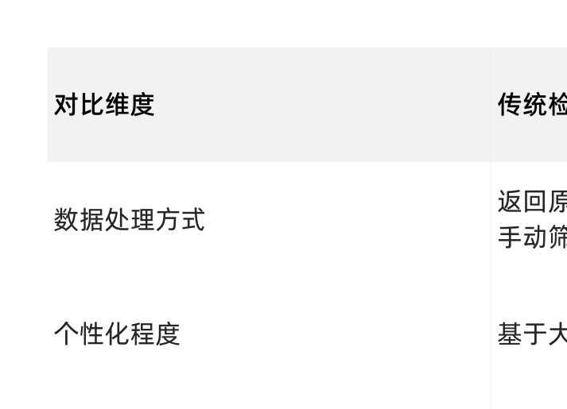
页面标题：核心差异——重构小说信息检索体验
Notes:
12

Slide 9
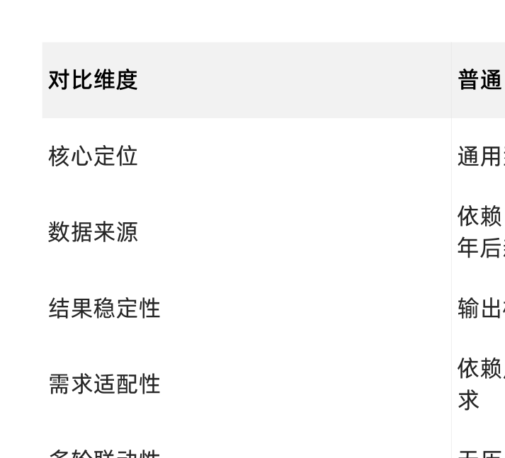
Notes:
13

Slide 10
05
总结展望
Notes:
11

Slide 11
我们针对小说信息检索的难点，开发了这个多智能体系统。它包含小说查阅、个性化推荐、情节人物问答和正规资源引导这四个主要功能，形成了一个从“找书、查资料、解疑惑到读正版”的完整信息服务流程。综合体验比传统检索方法和通用AI工具好很多，能解决小说爱好者找书渠道少、信息零散、推荐不准的问题。
Notes:
7

Slide 12
未来发展发现
  增加数据源，接入更多小说相关平台的API和小众文学网站的合规数据，提升推荐结果的多样性，使检索结果更完善。
  继续优化agent的规则引擎和推荐逻辑，不断完善修改prompt，提高准确性。
  可以扩展更多的功能，比如将智能体继承到网页中进行可视化展示等。
Notes:
7

